Slide 1
北京大学 · 比较公共管理 · 文献组会汇报
公务人员如何
“看见”公民？
Kindness
Engagement
Foreignness
内隐公民理论：文献解读与比较拓展
Reticence
Neediness
六个认知原型，而非六类互斥的人
Determination
Vogel et al. · Public Administration Review · 2025
汇报人：
DOI: 10.1111/puar.13844

Slide 2
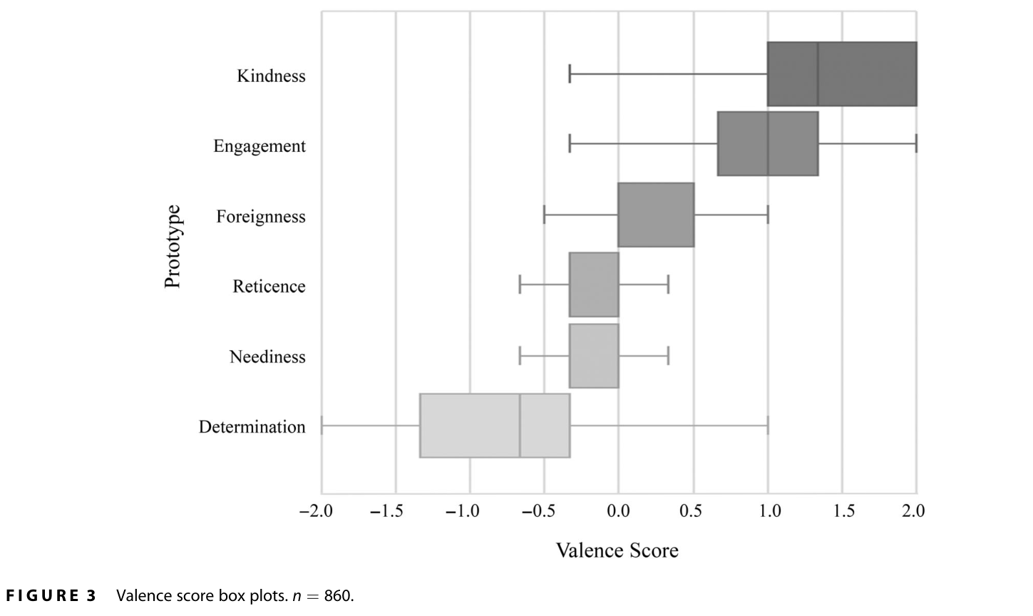
友善最正面，强势诉求明显负面
研究3 · 评价效价 Valence · n=860
Kindness / Engagement：
明显正面
Determination：
唯一明显负面的原型
Foreignness / Reticence /
Neediness：
大致近中性
原文图3，第411页
效价来自显性问卷；外来性近中性不等于没有歧视

Slide 3
PUBLIC ADMINISTRATION REVIEW
北京大学 · 比较公共管理 · 文献组会汇报
公务人员如何“看见”公民？
内隐公民理论：文献解读与比较拓展
六个认知原型，而非六类互斥的人
Vogel et al. · Public Administration Review · 2025
DOI: 10.1111/puar.13844
汇报人：________________

Slide 4
友善最正面，强势诉求明显负面
研究3 · 评价效价 Valence · n=860
原文图3，第411页
Kindness / Engagement：
Determination：
Foreignness / Reticence / Neediness：
明显正面
唯一明显负面的原型
大致近中性
效价来自显性问卷；外来性近中性不等于没有歧视

Slide 5
北京大学 · 比较公共管理 · 文献组会汇报
六个认知维度
公务人员如何
“看见”公民？
Kindness
Engagement
Foreignness
内隐公民理论：文献解读与比较拓展
Reticence
Neediness
六个认知原型，
而非六类互斥的人
Determination
Vogel et al. · Public Administration Review · 2025
DOI 10.1111/puar.13844

Slide 6
原文图3，第411页
友善最正面，
强势诉求明显负面
研究3 · 评价效价 Valence · n=860
Kindness / Engagement：
明显正面
Determination：
唯一明显负面的原型
Foreignness / Reticence /
Neediness：
大致近中性
效价来自显性问卷；
外来性近中性不等于没有歧视

